Slide 2
Formació Professional Dual
Jornada de cloenda
28 de juny 2021

Slide 3
Índex
Lliurament de Premis DUALIZA.
Valoració curs 2020-2021
Normativa FCT - Dual curs 2021-2022.
Objectius curs 2021-2022.
Cloenda per servei territorial.

Slide 4
1.- Lliurament de Premis Dualiza

Slide 5
1.- Lliurament de Premis Dualiza
2a edició a la Millor Campanya FP Dual:
1r premi INS Premià de Mar (Fem Dual, som Dual)
2n premi l’INS Caparrella de Lleida (Dissenyem futurs amb l’experiència)
3r premi Ramar FP (Fes-te Dual)
Beques SANEC Catalunya entitats col·laboradores de l’INS Bonanova de Barcelona:
Imatge Mèdica Intercentres S.L per SAI0 (CFGS Imatge per al Diagnòstic i Medicina Nuclear) 4 alumnes d’Imatge per al diagnòstic i medicina nuclear.
Consorci Mar Parc de Salut de Barcelona per SAC0 (CFGS Anatomia Patològica i Citodiagnòstic) 2 alumnes d’anatomia patològica i citodiagnòstic.
Certificació d’excel·lència empreses col·laboradores en dual. En el marc jornades qualitat

Slide 6
2.- Valoració curs 2020-2021
Memòries fins el 30 de juny de 2021

Slide 7
2.- Valoració Curs 2020-2021
 | 14/06/2020 | 14/06/2021
CENTRES DUAL | 295 | 316
MITJANA GRAU DE SATISFACCIÓ | 8,74 | 8,76
ALUMNES DUAL | 5.581 | 5.829
ALUMNES FCT , FP, ARTS PLÀSTIQUES, ESPORTIUS I PFI, FINS EL 13-06 | 41.457 | 62.565
MITJANA GRAU DE COMPLIMENT OBJECTIUS | 80% | 64,75%

Slide 8
3.- Evolució Dual
 | 2017-18 | 2018-19 | 2019-20 | 2020-21
CENTRES DUAL | 239 | 269 | 295 | 316
PROJECTES DUAL | 679 | 817 | 1065 | 1251
ALUMNES DUAL | 5.068 | 7.737 | 6.189 | 5.829
TÍTOLS | 116 | 125 | 139 | 150
% ESTADES AMB CONTRACTE | 7,83% | 7,25% | 7,77% | 6,91%
INSERCIÓ LABORAL | 68,57% | no presentat

Slide 9
2.- Valoració Curs 2020-2021
2020-2021 CONTEXT PANDÈMIC
OBJECTIUS INICIALS I COMPLIMENT
CONSOLIDAR LA XARXA D’EMPRESES
APROPAR MÉS ELS PROSPECTORS A NECESSITATS CENTRE
RECONEIXEMENT A LA FUNCIÓ DEL TUTOR CENTRE
LIMITACIÓ FONS ECONOMICS
GESTIÓ QBID CONVENIS
VALOR AFEGIT SUPORT CENTRES
QUALITAT I CONSOLIDACIÓ DUAL
AMPLIA OFERTA FORMATIVA
SUPORT ODISSEA - NODES
IMPULS ECONÒMIC
RESOLUCIÓ INNOVACIÓ
XARXA D’EMPRESES. CREACIÓ
MANTENIMENT EQUIP DE PROSPECTORS
EQUIP DE MILLORA TUTORS DE CENTRE
CERTIFICAT DE QUALITAT DE LES EMPRESES

Slide 10
3.- Normativa FCT - Dual
curs 2021-2022
Publicada normativa FCT https://triaeducativa.gencat.cat/ca/fp/formacio-centres-treball/

Slide 11
3. Normativa FCT - Dual curs 2021-2022
Normativa FCT. Pendent modificar Ordre d’FCT.
- Signatura digital dels acords formatius
- Possibilitat pràctiques en centres de treball telemàtiques sempre que no sigui possible la seva realització presencial.
- Límit horari, descans setmanal i organització similar a les estades de dual
- Ampliació flexibilització horària sense autorització prèvia
Modificació relació cicles annex 5

Slide 12
3. Normativa FCT - Dual curs 2021-2022
DOIGC dual 2021-2022
Convenis que signen les direccions de centres gestió i tramitació a través Qbid
Signar digitalment i pujar a plataforma pel seu registre.
Constitució i actes comissions seguiment a través qBID
Import beca
50% del SMI pels cicles de GM i PFI
60% del SMI per la primera meitat estada i 70% SMI segona meitat en els GS.
Sol·licitud autorització a DGFPIERE d’estades de més 15 dies consecutius, sense alternança amb el centre des de l’inici del curs fins el 31 de maig. Exclusió:
Fer una sessió de tutoria presencial com a mínim cada 15 dies.
Fer un seguiment telemàtic com a mínim cada 15 dies en la mobilitat internacional.

Slide 13
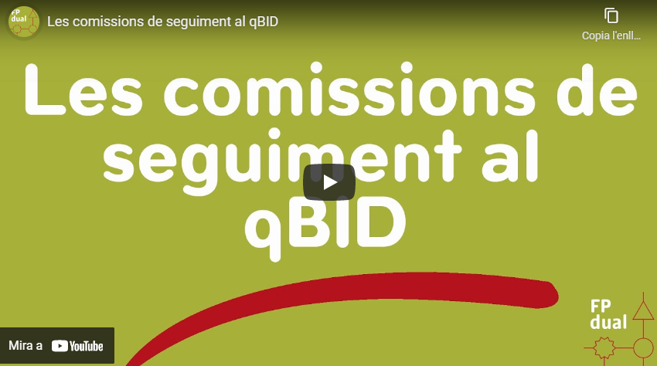
NOVETAT: Gestió de Convenis i Comissions de seguiment
Videos tutorials per a la gestió de convenis i actes de les comissions de seguiment

Slide 14
3. Normativa FCT - Dual curs 2021-2022
DOIGC dual 2021-2022
Comunicació implementació nous cicles en dual
Cal fer-la mitjançant l’aplicació de sol·licitud d’accions de la formació professional, on cal seleccionar el curs 2021-2022 i codi d’acció 110.
Comunicació implementació dual nous centres:
Per tal que el centre participi en el programa d’innovació d’FP dual, cal respectar els terminis de les corresponents convocatòries d’innovació
Alumnat que hagi fet FCT- mobilitat:
Per iniciar un projecte de dual cal formalitzar sol·licitud d’autorització.

Slide 15
3. Normativa FCT - Dual curs 2021-2022
DOIGC dual 2021-2022
Durada ordinària de la dual 1000 h. en el cas dels CCFF i 500 hores en els PFI.
Possibilitat d’organitzar l’estada en una franja de 900 a 1100 h.
Eliminació sol·licitud d’ampliació puntual del marc horari d’estada amb beca.

Slide 16
4.- Objectius curs 2021-2022

Slide 17
OBJECTIU 1.- Introduir valor afegit en el suport a la Xarxa de Centres
ACTUACIONS
Aplicació qBID: convenis de col·laboració i actes comissions de seguiment.
Aplicació qBID: perfil tutor mancomunat i gestió enquestes d’inserció alumnes-plataforma.
Millora contínua de la plataforma Odissea i pàgina web (NODES).
Edició butlletí mensual qBID-FCT-Dual
Ampliació oferta de cursos.
Xarxes Territorials més properes.

Slide 18
OBJECTIU 2.- Millorar la qualitat en el desenvolupament de les estades
ACTUACIONS:
Millorar les eines actuals.
Formació tutors d’empresa: actualització vídeos del curs, disseny formació reduïda per instructors, disseny formació avançada tutors.
Promoure certificació d’empreses en qualitat.
- Consolidació xarxa d’empreses FP dual.
- qBID: certificat acumulat alumnes tutoritzats en dual.
- Comissió normativa FCT/Dual.

Slide 19
OBJECTIU 3.- Consolidar la FP Dual a Catalunya
ACTUACIONS:
- Impuls a la realització de la FP dual a l’àmbit de les administracions.
- Distribució entre els centres partida econòmica per impulsar la FP dual.
- Manteniment equip de prospectors amb un canvi de perspectiva, orientació a les necessitats de cerca d’empreses, manifestada pels centres.
- Participació en projectes europeus i de difusió dual internacional.

Slide 20
ORGANITZACIÓ UNITAT FCT-DUAL CURS 2021-2022
CANVIS ORGANITZATIUS
Apropar les xarxes territorials als centres.
Referents d’FCT i de Dual per ensenyament.
Coordinació dels prospectors més propera a les necessitats dels centres.
CANVIS NORMATIUS
Avantprojecte Llei d’Ordenació i Integració Formació Professional

Slide 21
5.- Cloenda per servei territorial

Slide 22
Moltes gràcies

Slide 23
https://agora.xtec.cat/fpdual
gestiofpdual.educacio@gencat.cat

Slide 24
BONES PRÀCTIQUES
BAIX LLOBREGAT
INSTITUT ESTEVE TERRADAS
L'acció tutorial del centre, clau per l'èxit de la Dual en cicles de GM
CATALUNYA CENTRAL (3)
CONSORCI D’EDUCACIÓ DE BARCELONA

Slide 25
BONES PRÀCTIQUES
LLEIDA
INSTITUT DE RONDA
col·laboració ICS
TARRAGONA
INSTITUT COMTE DE RIUS
col·laboració empresa EMATSA

Slide 26
BONES PRÀCTIQUES
TERRES DE L’EBRE
INSTITUT DE L’EBRE
VALLES OCCIDENTAL
MIMO WORK MARKET, fira d'empreses per la selecció d'alumnat en pràctiques.

